Slide 1
AIを用いたドローンの 新たな姿勢制御方法に関する研究
田中・大山研究室
電気電子工学コース
1815015 森本晃平

Slide 2
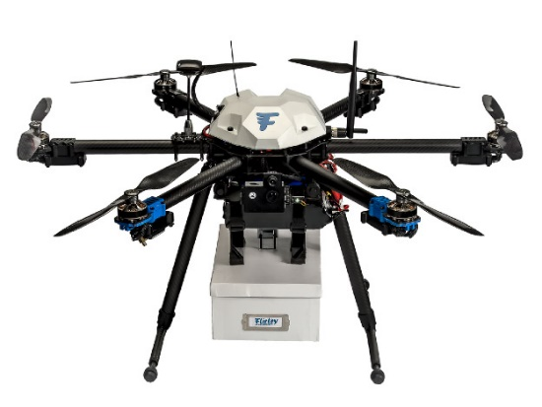
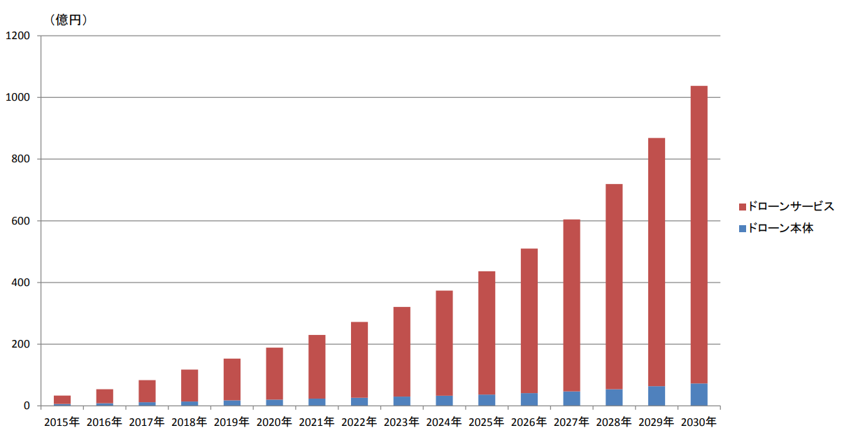
背景
【ドローン市場の発展】
市場規模
図1 ドローン市場の推移（出所：日経BPクリーンテック研究所）

Slide 3
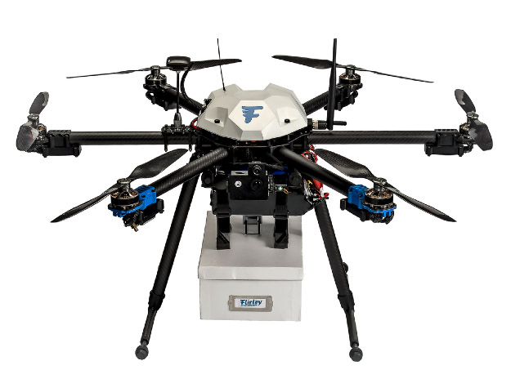
背景
配達前後の
重量変化に着目
影響：安全性・運動性能の低下
配達用ドローン
重量などの機体特性変化に影響されないドローンの開発

Slide 4
ドローンの制御
【ドローンの仕組み】
姿勢を維持しようとする指示
飛行するための指示
ドローン内部の
フライトコントローラーがPID制御で姿勢を維持しようとする
人間の操作や
GPS・画像認識
による入力
【PID制御について】
傾き
PID制御
目標値
時間

Slide 5
制御とは
現在の測定値と目標値を使って，素早く
目標値に到達するシステムを設計すること。
ずれに
応じて
モーター
を回す。
目標値と
測定値を比較。
-10°する！
ドローン
角度
目標：０度
比較
操作量
制御対象
制御出力
センサー検出
測定結果
10°
角度
（加速度センサー）
引用：https://ja.wikipedia.org/wiki/PID制御

Slide 6
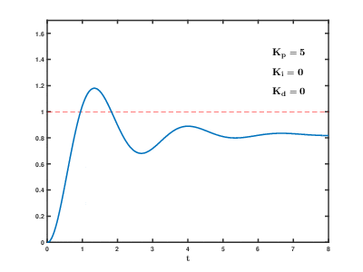
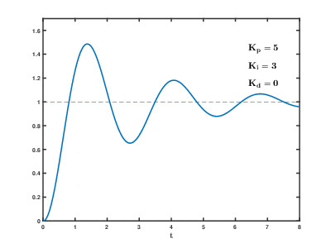
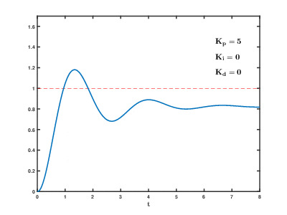
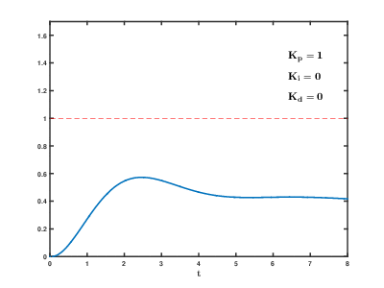
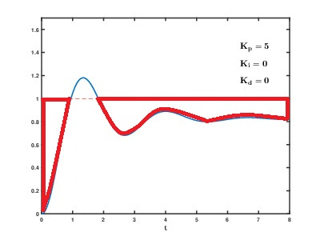
PID制御とは
操作量を決めるためのひとつの手法。
P制御、I制御、D制御を組み合わせたもの。
【P制御とは】
比例制御。目標値からのずれに比例した制御を行う。
ずれに定数をかけたものを足す。
【PI制御とは】
P制御に積分要素を入れた制御方法。
誤差を積分したものに定数をかけて足す。
【PID制御とは】
PI制御に角度の微分を引いたもの。
角速度に定数をかけて引く。
時間
ゲイン調整による応答の変化
引用：https://ja.wikipedia.org/wiki/PID制御

Slide 7
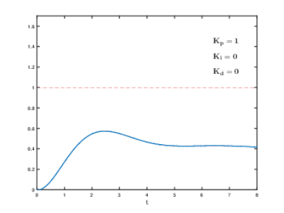
PID制御とは
Kp×差
目標値
+
Ki ×差の累積値
制御対象
-
現在の値
Kd×角速度
Output（モーター出力）＝kp×差 + Ki×差の累積値 - Kd×角速度
Kp,Ki,Kdのゲインを操作することにより制御を行う。
それぞれのゲインが適切でないと制御が不安定になる。
ゲイン調整による応答の変化
引用：https://ja.wikipedia.org/wiki/PID制御

Slide 8
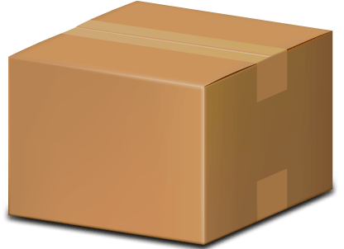
現在の問題点
【PID制御のゲインを人間の感覚で行っている】
【機体特性の変化で適切なPIDゲインは変化する】
チューニングするひとによって精度にムラが出る
荷下ろし後
重量の変化
AIを用いて
解決する。
不安定、運動能力低下。

Slide 9
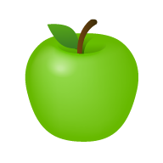
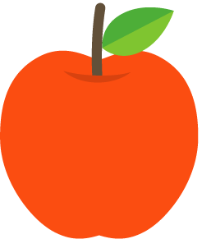
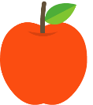
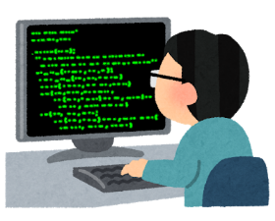
AIとは
タグ付きの学習用データ
人間の脳が行っている知的な作業をコンピュータで模倣したソフトウェアやシステム。
青
青
【従来】
【ニューラルネットワーク】
赤
赤
青
赤
判別
判別
ニューラルネットワーク
が見分け方を考える。
人間が見分け方を指示。
これは○○リンゴです。
これは○○リンゴです。

Slide 10
課題
【従来】
【本研究】
経験・勘
AIが自己学習を行う
推論を行い
最適な制御を行う
PID値固定
機体特性の変化
運動性能や安全性の低下
影響を与えない

Slide 11
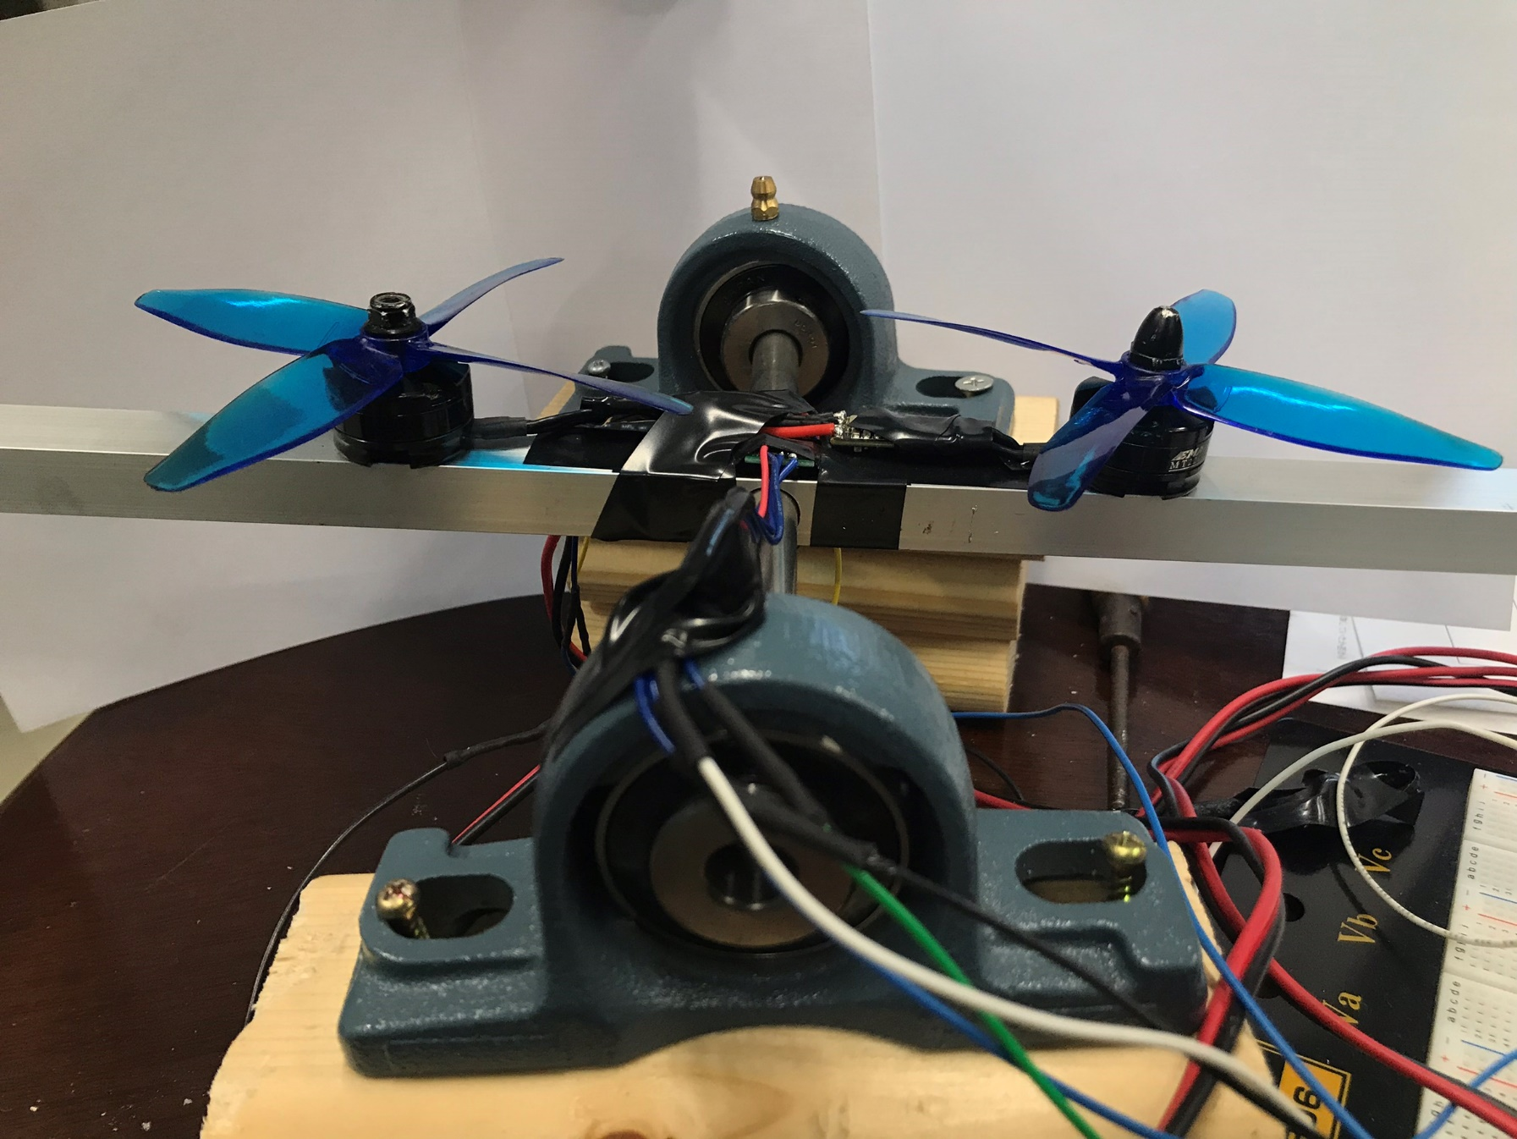
実験装置

Slide 12
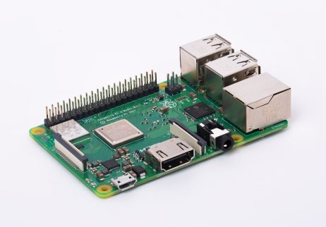
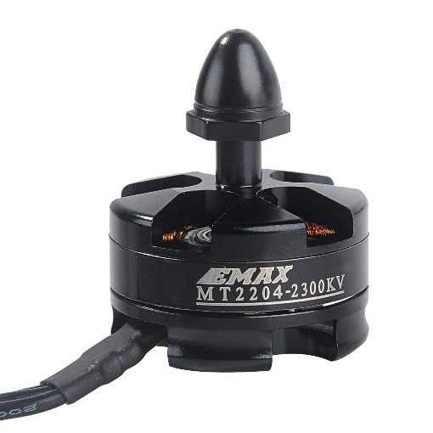
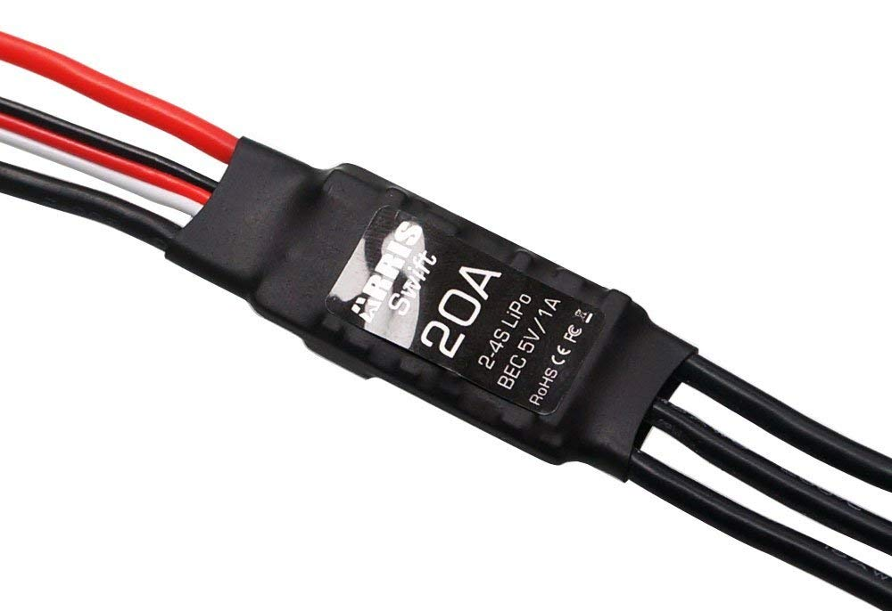
使用する環境
ラズベリーパイ 直流電源
加速度センサ モーター モーター用アンプ

Slide 13
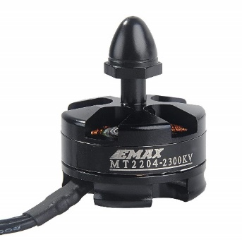
使用する環境
ラズベリーパイ
モーター
加速度センサ
モーター
直流電源
モーター用アンプ

Slide 14
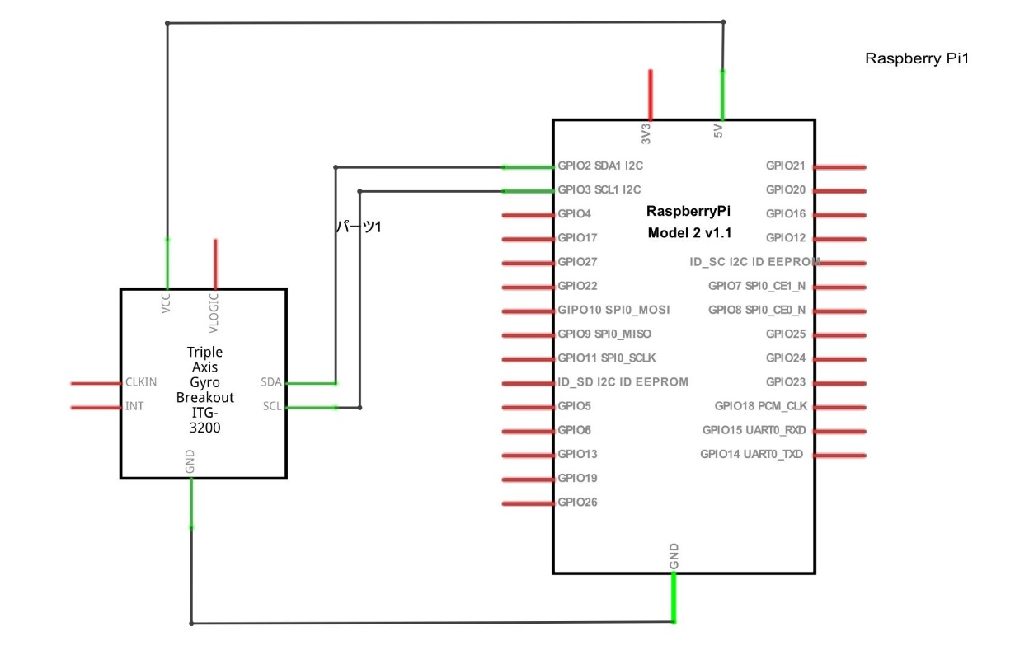
回路図
モーター
ブラシレスモーター用アンプ
GND
ＰＷＭ1
ＰＷＭ2
ＤＣ１２Ｖ
加速度センサー

Slide 15
PID制御の動画

Slide 16
実験データ

Slide 17
今後
評価、解析方法の確立
ニューラルネットワークの構築
自己学習
推論
最適化
・最適なPID値を推論を行うための自己学習
・飛行しながらの推論、最適化

Slide 18
ご清聴ありがとうございました。

